Slide 1

Ninfシステムにおけるジョブスケジューラの実装と予備的評価
竹房あつ子，中田秀基，合田憲人，
小川宏高，松岡聡，長嶋雲兵
http://ninf.etl.go.jp/

Slide 2



グローバルコンピューティング
ネットワーク技術の発展
  計算・情報資源を利用した超広域並列分散計算
  → グローバルコンピューティング
    Ninf, Globus, NetSolve, Legion etc.
Internet
Internet
Global Computing Infrastructure

Slide 3
グローバルスケジューリング
不均質かつ変動する環境下で，ユーザの要求性能を満たす→ グローバルスケジューリング
アプリケーションスケジューリング
  単一プログラムの応答時間の短縮
  AppLeS, Prophet
ジョブスケジューリング
  システム全体の複数ジョブの総実行時間の短縮
  Matchmaking(Condor)，Nimrod/G
→ジョブ / アプリケーションスケジューリングをバランスよく採り入れる

Slide 4
研究の目的と発表内容
スケジューリングフレームワークの設計
Ninf のMetaServerフレームワークによるスケジューリング手法の予備的評価
発表内容
  スケジューリングフレームワークの概要
  Ninf MetaServer アーキテクチャ
  スケジューリング手法の評価 (実測･シミュレーション)
  考察・まとめ

Slide 5
スケジューリングフレームワーク
Job / Application Resource Allocator
  単一アプリケーションを複数並列タスク(Network Task)に分割
Low-Level Scheduler
  Network Taskをサーバへスケジューリング
    サーバの負荷，ネットワークのスループット情報
Resource Monitor / Predictor
  リソース情報を提供
    負荷･スループットのモニタ
    リソース情報の管理
    リソース情報の予測
Job / Application Resource Allocator
Low-Level Scheduler
Resource Monitor / Predictor

Slide 6
Network Task スケジューリング
ネットワークスループット Monitor
  各クライアント・サーバ間のスループットをクライアントが測定
計算リソースのためのLoad Monitor
  1つのノードで負荷情報を収集
リソース情報 DB Manager
リソース状況 Predictor
Scheduler
  Network Taskの割り当て

Slide 7
Ninf MetaServer アーキテクチャ
計算リソースの Load Monitor
Client Proxy
  ネットワークのモニタリング
  ネットワーク保護の firewall
リソース情報 DB Manager
リソース Scheduler
  Network Task Scheduler

Slide 8
MetaServerの処理プロセス
DB
Manager
サーバ情報を取得
負荷情報をDBに格納
Scheduler
Load Monitor
Serverを問い合わせ
(ネットワーク情報)
サーバ情報を
モニタリング
適切なサーバの紹介
Internet
Client Proxy
Server
Request が発生
Request の発行
ネットワーク情報の
モニタリングと管理
Client
Client
Server

Slide 9
サーバの決定
ClientProxy
  通信スループット
DB Manager
  計算サーバ性能
Ninf IDL
  通信量
  演算数
所用時間が最短となるサーバを選択
Define linpack(
IN double a[lda:n][n],
IN int lda, n,
OUT int ipiv[n],
OUT int *info
INOUT double b[n])
CalcOrder (((n^3)*2)/3)+(2*(n^2))
Ninf IDL

Slide 10
スケジューリング手法の予備的評価
MetaServer アーキテクチャの挙動の調査
  グローバルスケジューリングコンピューティング:
  計算機・ネットワークの性能と負荷が変動
実環境による評価
  Client, ClientProxy － 東工大 (東京)
  MetaServer － 東工大
  Server1 － 東工大
  Server2 － 電総研 (つくば)
シミュレーションによる評価
    Client, MetaServer, Server が分散した環境

Slide 11
スケジューリング手法
Scheduer
  Round Robin : RR
    サーバを Round Robin で割り当てる
  負荷 + 計算性能 : LOAD
    (L + 1) / P が最小となるサーバを割り当てる
    (L : 平均負荷, P : サーバの性能)
  負荷 + 計算性能 + 通信スループット : LOTH
    演算数 / (P / L + 1) + 通信量 / T が最小となるサーバを割り当てる (T : 通信スループット)
リソースの予測
  通信スループット : T / ネットワークを共有するジョブ数
  サーバの負荷 : ジョブの割り当て→負荷=負荷 + 1

Slide 12
実環境による評価環境
Server1
ETL : J90
[200MFlops×4]
0.2MB/s
MetaServer
+ClientProxy
UltraSPARC
[200MHz×2, 256MB]
100Mbps
Client 1-4
UltraSPARC
[143MHz, 128MB]
Server2
TITech : UltraSPARC
[143MHz, 256MB]
10Mbps
1MB/s
計算ルーチン : Linpack (n = 600)
  演算数 2/3n³+2n², 通信量 8n²+20n+O(1) [byte]
Request 発行間隔
  CaseA : [Requestの所用時間] + interval
  CaseB : [Requestの所用時間] × 2 + interval

Slide 13
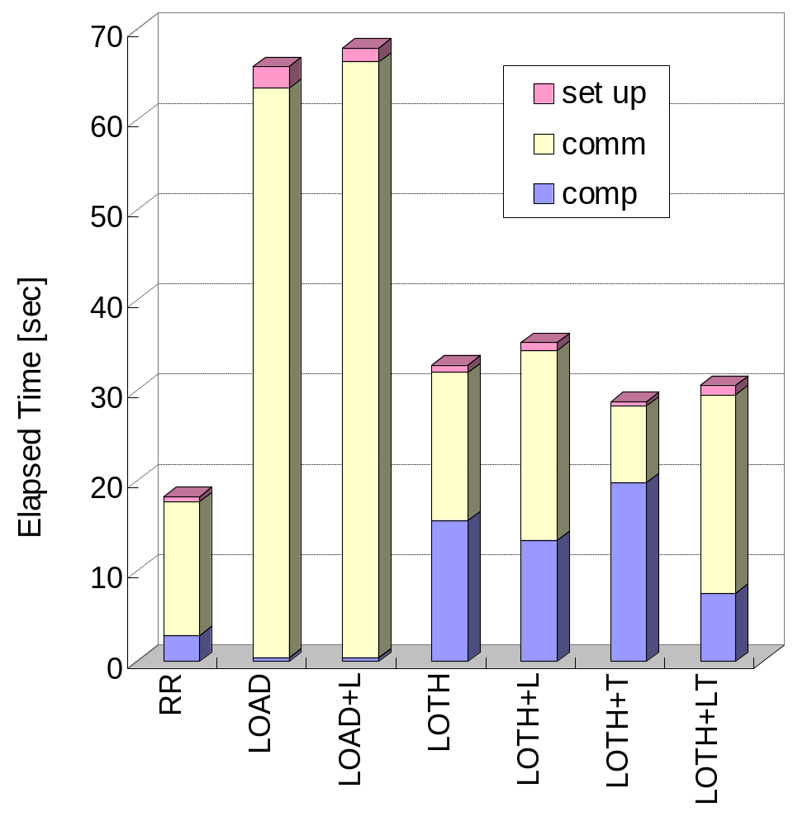
実環境による評価結果 (CaseA)
Requestの発生間隔:短い
RRが1番よい性能
→ 通信の干渉が小さくなるスケジューリングが有効
Loadの性能は悪い
→Linpackは通信主体のアプリケーション

Slide 14
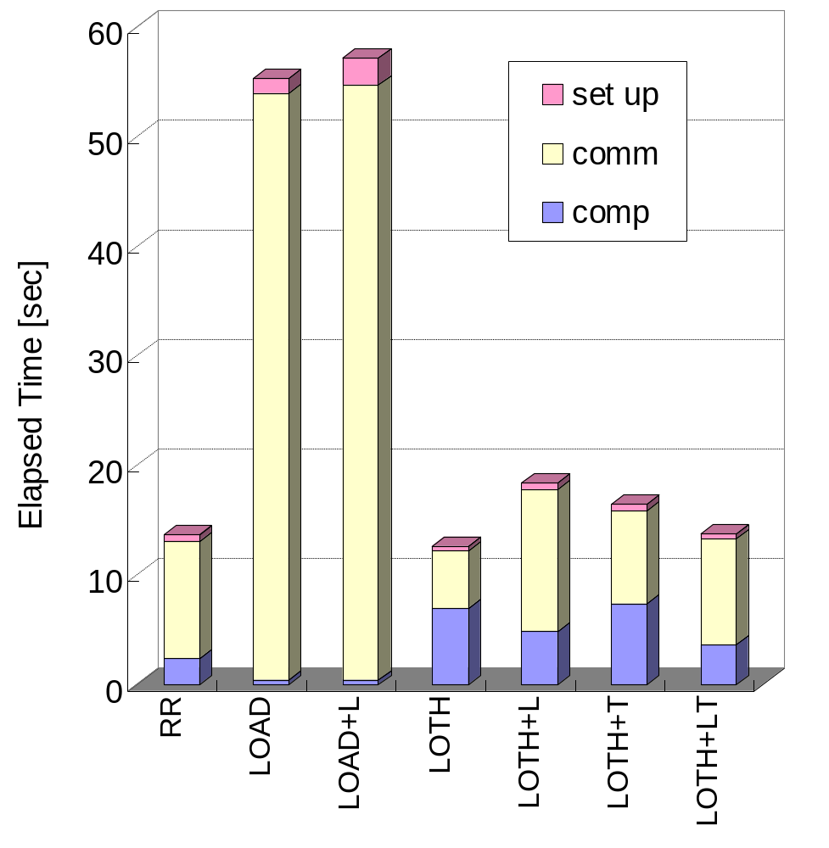
実環境による評価結果 (CaseB)
Requestの発生間隔:長い
LOTHがよい性能
LOTH+L, LOTH+Tの性能がよくない
→ 予測が単純
→ 予測をバランスよく考慮していない
LOADが悪い
→すべてのRequestがJ90に投げられた

Slide 15
シミュレーションによる評価
性能評価モデル
  サーバ，ネットワークを待ち行列により表す
  様々なシステム構成，振舞いが表現可能
評価環境
  実測とほぼ同様の設定
  クライアントは複数サイト
  に分散
  計算ルーチン:
  Linpack (n = 600)
400 Mops
40 Mops
Server A
Server B
0.20 MB/s
1.08 MB/s
Client 1
Client 2
Client 3
Client 4

Slide 16
シミュレーションの設定パラメータ
クライアント
  Request の発行間隔
    CaseA : [Requestの所用時間] + interval
    CaseB : [Requestの所用時間] × 2 + interval
  W _{packet} = 0,1 [KB] (固定)
ネットワーク (FCFS)
  バンド幅 T_{net} = 1.5 [MB/s]
  外乱のデータ : ポアソン到着
サーバ (FCFS)
  外乱のジョブ : 平均演算数 = 10 [Mflops] (指数分布)
  稼働率 10 [%] ，ポアソン到着

Slide 17
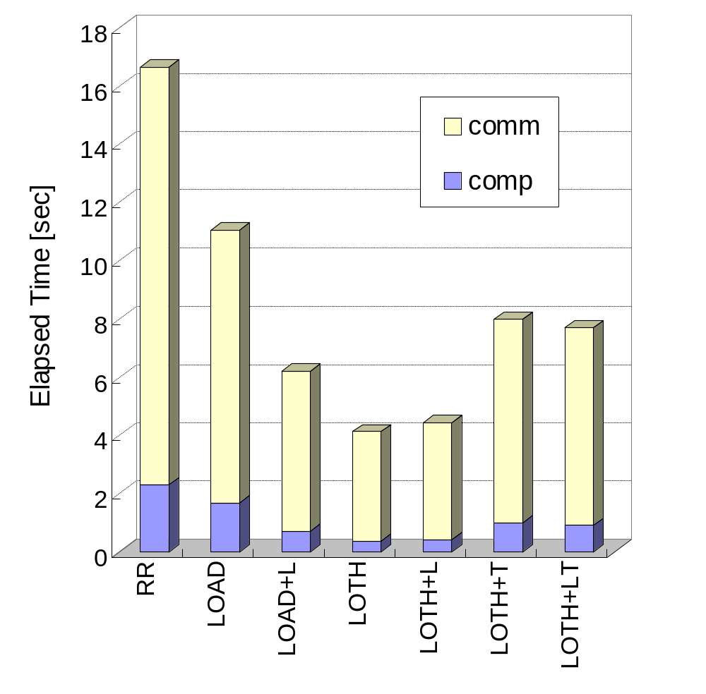
シミュレーションによる評価結果
(CaseA)
Requestの発生間隔:短い
LOTHで適切にスケジューリング
→リソース情報を見て判断している
予測したものの性能はあまり良くない
→ 性能予測が不十分
RRの性能が悪い
→ ネットワークの干渉がない

Slide 18
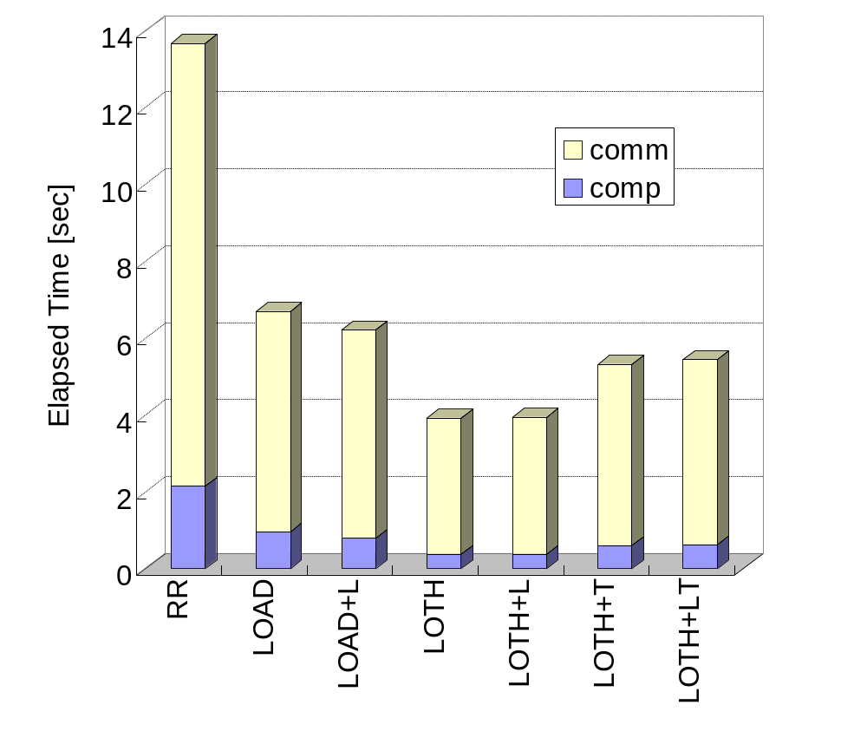
シミュレーションによる評価結果(CaseB)
Requestの発生間隔:長い

Slide 19
まとめ
ジョブ / アプリケーションスケジューリングを統合するフレームワークを提案
Ninf MetaServer アーキテクチャの実装
スケジューリング手法の評価
  リソースが頻繁に競合する環境では，各Requestの競合を避けるスケジューリングが有効
  リソースの競合が少ない場合は，リソース状況を考慮したスケジューリングが有効
  変動する環境下では，適切な資源予測が重要

Slide 20
グローバルスケジューリングにおける課題
計算サーバの性能指標
  アープリケーションや問題サイズにより，マシンの性能が異なる
  → 問題の性質，サイズ，通信パターンなどとを正規化した性能指標
混雑度とスケジューリング手法
  Requestの混雑度によりパラメータの重みが異なる
  → スケジューリング手法を動的に変更？

Slide 21
今後の課題
Network Taskスケジューリングの実現
  シミュレータによる大規模評価
    シミュレーションの信頼性の向上 － ネットワーク
    実際のアプリケーションのWork Load を考慮
Job / Application Resource Allocatorの実現
  既存のグローバルスケジューリングシステムとの比較
  最適なスケジューリング手法の提案

